Slide 1
Vaiko stuburas ir taisyklinga laikysena
TAI TURIME ŽINOTI

Slide 2
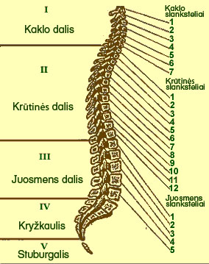
stuburas
Stuburas – tai centrinė žmogaus kūno ašis,
kurią sudaro: slanksteliai (33-34),
tarp jų esantys tarpslanksteliniai diskai (23),
gausybė jį palaikančių raiščių.

Slide 3
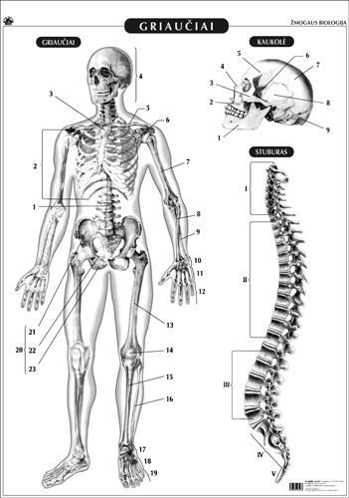
Kam reikalingas stuburas?
Stuburas kūnui suteikia reikiamą formą,
nes tik stuburo ir jį palaikančių raiščių,
sausgyslių ir raumenų pagalba tu stovi vertikaliai.
Stuburas apsaugo nugaros raumenis ir
palaiko galvą. Su stuburu jungiasi krūtinės ląsta ir
dubens kaulai.

Slide 4
Ar stuburas skiriasi augant?
Vaikų stuburo kauluose daugiau vandens, organinių medžiagų ir kremzlinio audinio, mažiau mineralinių druskų. Todėl vaikų kaulai yra:
elastingesni,
lankstesni,
rečiau lūžta, o lūžę gyja greičiau nei suaugusiųjų,
greičiau iškrypsta.

Slide 5
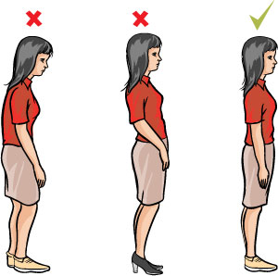
Ydingos (dar vadinama netaisyklingos) laikysenos formavimosi priežastys
blogi įpročiai;
netinkamos darbo ir poilsio sąlygos;
persirgtos ligos;
neracionali mityba;
įgimtos stuburo ligos.

Slide 6
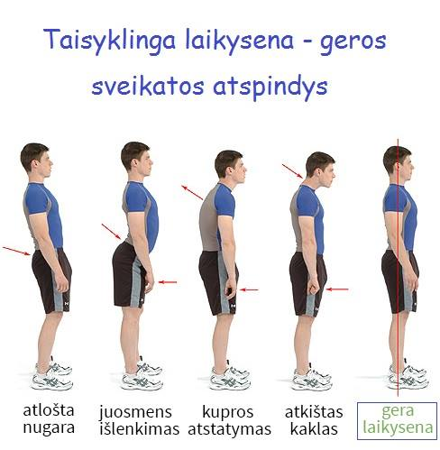
Taisyklingos laikysenos požymiai
tiesi nugara;
galva ir kūnas vienoje vertikalioje
linijoje;
simetriška krūtinės ląsta;
simetriški fiziologiniai stuburo
išlinkimai;
kojų ilgis vienodas;
kojos ir dubuo tiesūs;
nėra plokščiapėdystės.

Slide 7
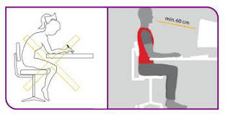
TAI TURIME ŽINOTI
KĄ TURĖTUME DARYTI, KAD MŪSŲ
LAIKYSENA BŪTŲ TAISYKLINGA ?

Slide 8
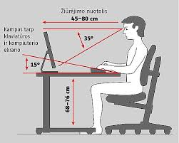
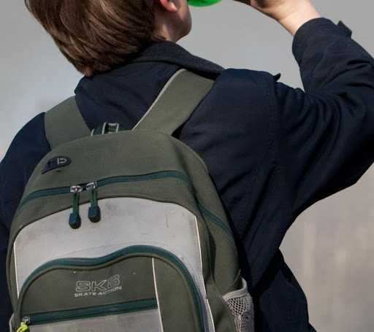
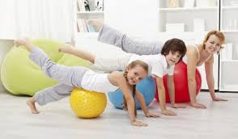
Taisyklinga laikysena bus Jei:
Taisyklingai sėdėsite
    Kuprinę nešiosite su dviem petnešom ir neperdidelio svorio
Darysite mankštą

Slide 9
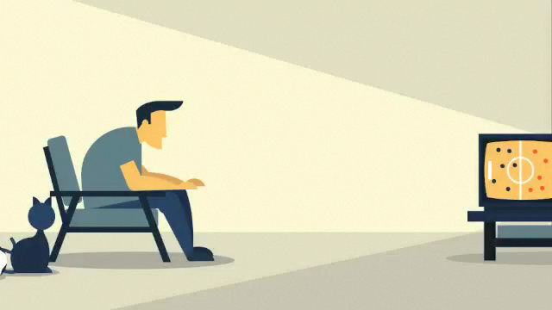
Taisyklinga sėdėsena (animacija)

Slide 10
Mokyklinė kuprinė
Daug sveriančios ar netinkamai nešiojamos mokyklinės kuprinės daro įtaką:
kaklo, pečių, nugaros skausmų,
pasunkėjusio kvėpavimo
bei netaisyklingos laikysenos formavimuisi.

Slide 11

Kiek turi sverti tuščia kuprinė?
Pradinių klasių moksleiviams – ne daugiau kaip 700 g;
vyresniųjų klasių moksleiviams– ne daugiau
kaip 1 kg Pilna kuprinė turėtų sverti
ne daugiau kaip 15 % moksleivio
kūno masės svorio,
optimaliausia – apie 10%

Slide 12
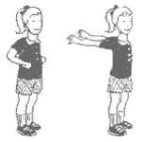
Pratimai taisyklingai laikysenai
Atsistoti pražergtomis kojomis,
rankas sulenkti ties krūtine.
Įkvepiant moti sulenktomis rankomis
atgal 2 kartus, iškvepiant moti
ištiestomis rankomis atgal 2 kartus.

Slide 13
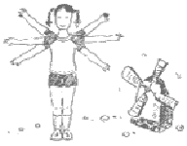
Pratimai taisyklingai laikysenai
Atsistoti suglaustomis kojomis,
rankas ištiesti į šalis. Įkvepiant
moti rankomis ratais pirmyn,
iškvepiant - atgal.

Slide 14
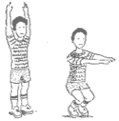
Pratimai taisyklingai laikysenai
Atsistoti pražergtomis kojomis,
rankas pakelti aukštyn.
Iškvepiant pritūpti
(nugara tiesi, rankos pirmyn),
įkvepiant grįžti į pradinę padėtį.

Slide 15
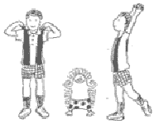
Pratimai taisyklingai laikysenai
Atsistoti suglaustomis kojomis,
rankas sulenkti prie pečių.
Įkvepiant moti rankomis aukštyn,
dešinę (kairę) koją tiesti atgal
išlaikant pusiausvyrą.
Iškvepiant grįžti į pradinę padėtį.

Slide 16
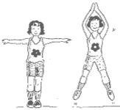
Pratimai taisyklingai laikysenai
Atsistoti suglaustomis kojomis,
rankas ištiesti į šalis. Įkvepiant
pašokti aukštyn, suploti delnais
virš galvos, iškvepiant grįžti
į pradinę padėtį.

Slide 17
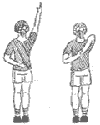
Pratimai taisyklingai laikysenai
Atsistoti suglaustomis kojomis,
dešinę ranką pakelti aukštyn,
kairę - už nugaros. Įkvepiant
leisti dešinę ranką žemyn
už nugaros ir siekti kairę ranką,
stengiantis susikabinti pirštais.
Iškvepiant atsipalaiduoti ir grįžti
į pradinę padėtį.

Slide 18
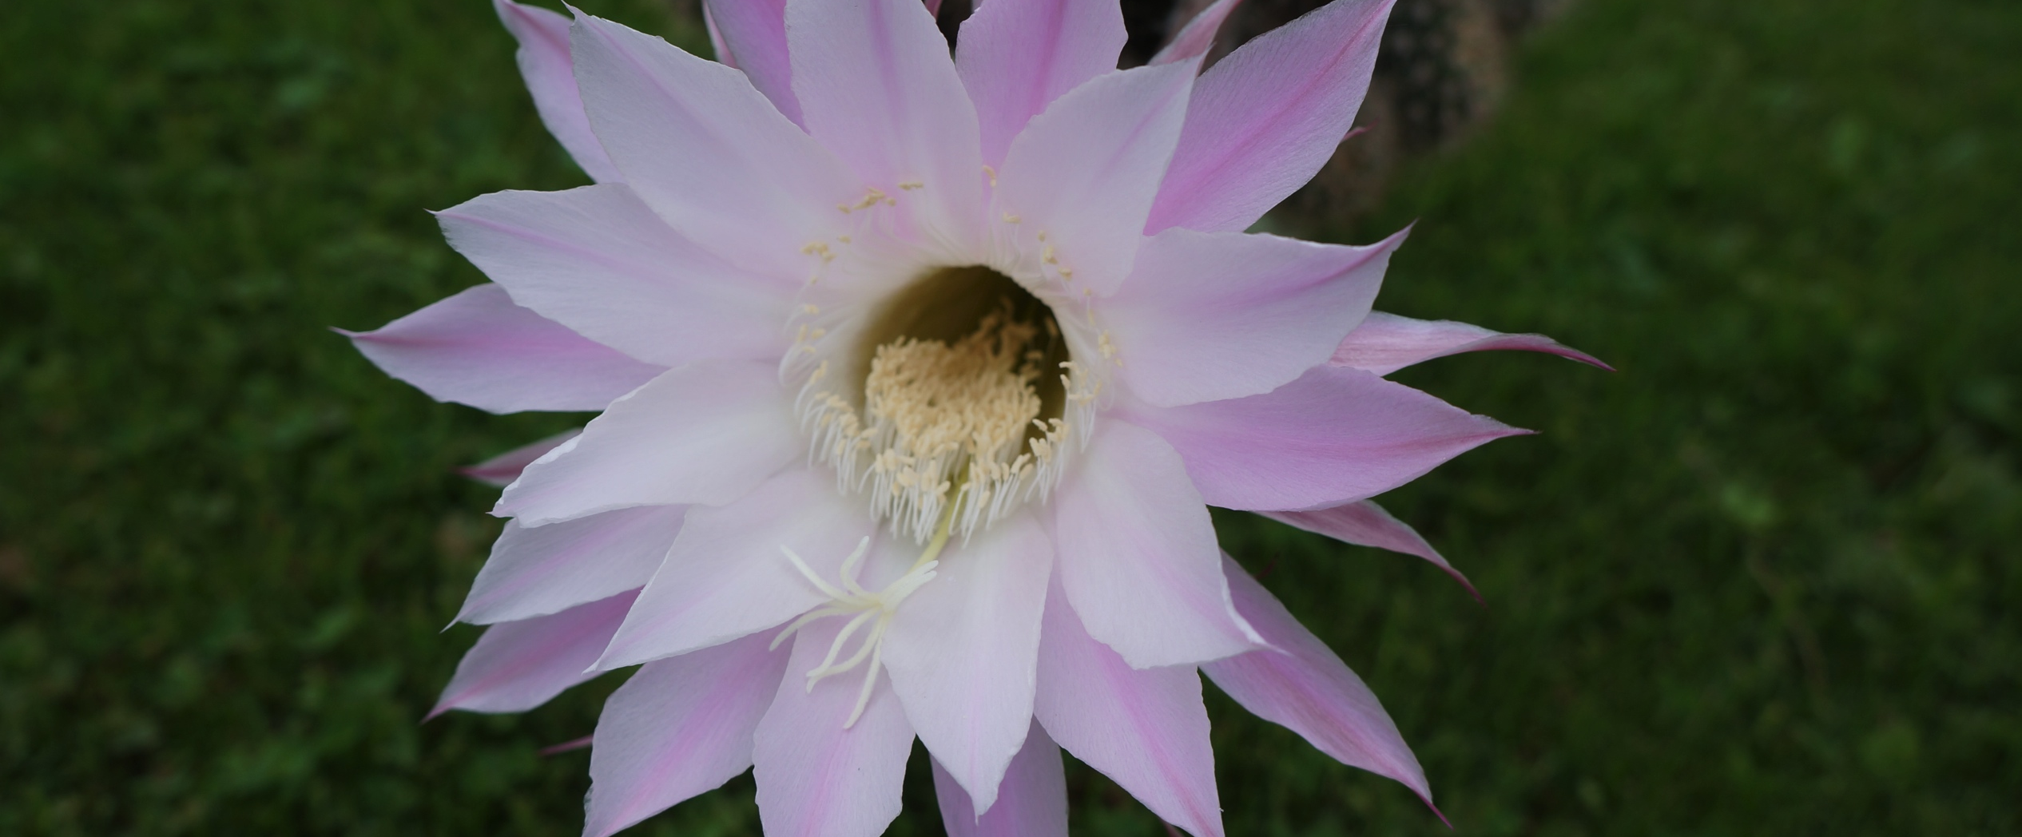
Aukite sveiki !!!

